Slide 1
Fundamentos de Programación
Introducción a los Fundamentos de Programación
Semana 2

Slide 2

LOGRO DE APRENDIZAJE
Aplica los operadores aritméticos y prioridades en una sentencia de código de programación.

Slide 3

CONTENIDOS
INTRODUCCIÓN A LOS FUNDAMENTOS DE PROGRAMACIÓN II
¿Qué es un literal?
Literales en PYTHON
Definición de operaciones
Tratamiento de operaciones

Slide 4

PARA ANALIZAR
El siguiente código: 123
¿Puedes adivinar qué valor representa? Por supuesto que puedes?
Y el siguiente código: c
¿Representa algún valor?

Slide 5

¿QUÉ ES UN LITERAL?
Ahora que tiene un poco de conocimiento de algunas de las potentes funciones que ofrece la función print(), es el momento de conocer algunos problemas nuevos y un nuevo término importante: el literal.
Un literal son datos cuyos valores están determinados por el literal mismo.
Por ejemplo:
123  ciento veintitrés
c  ¿Representa algún valor?

Slide 6
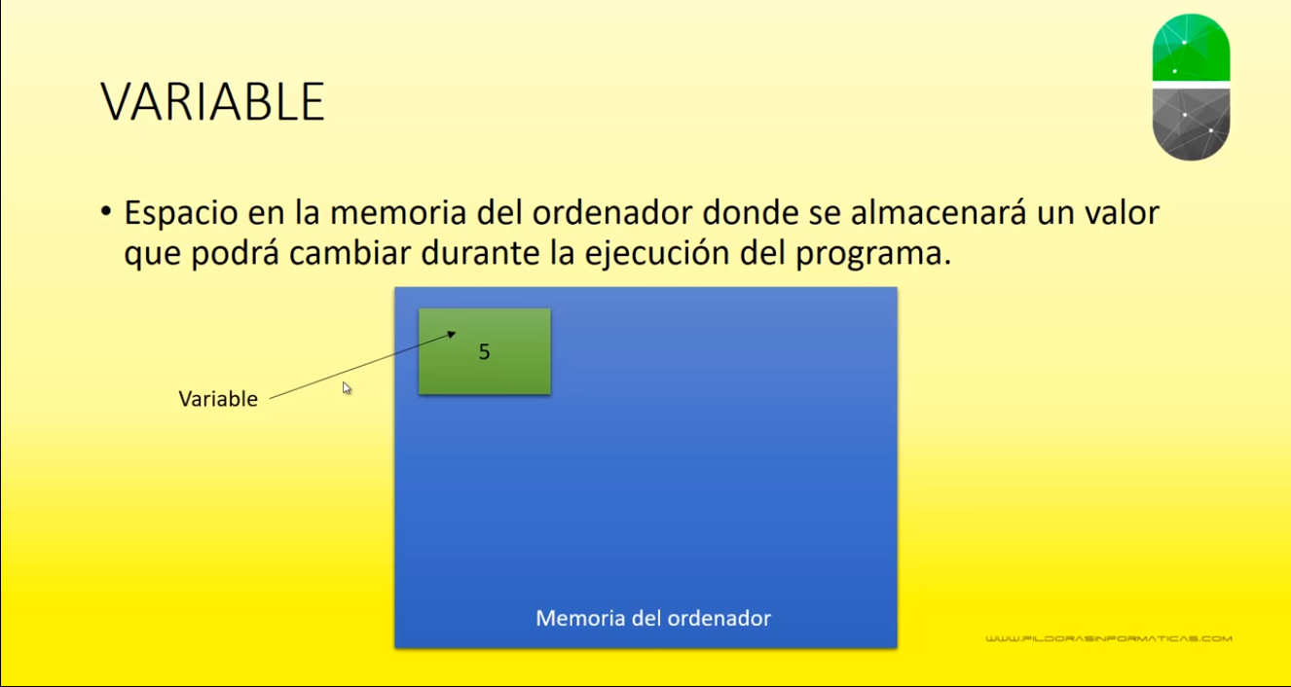

Slide 7
¿QUÉ ES UN LITERAL?
Un experimento sencillo:
print(“2”)
print(2)
Dos literales distintos (se almacenan de manera distinta)
2 cadena
2 Número entero (representación de bits)

Slide 8

LITERALES INTEGER (ENTERO)
El proceso es casi como cómo los escribirías con un lápiz en el papel; es simplemente una cadena de dígitos que forman el número. Pero hay una reserva: no debe insertar ningún carácter que no sea un dígito dentro del número.
Tomemos, por ejemplo, el número ONCE MILLONES CIENTO ONCE MIL CIENTO ONCE. Si tomara un lápiz en su mano en este momento, escribiría el número de esta manera:
11,111,111
o así:
11.111.111
o incluso así:
11 111 111
Python no acepta cosas como estas. Está prohibido. Sin embargo, lo que Python permite es el uso de guiones bajos en literales numéricos.
Obtenemos:
print(11111111)  11111111
print(11_111_111)  11111111
print(-11111111)  -11111111

Slide 9
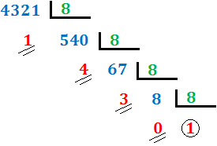
LITERALES INTEGER (ENTERO)
Representación octal (base 8)
El número entero va precedido por un prefijo 0O o 0o ( cero-o)
Rango [0,1,2,3,4,5,6,7]
print(0o123)
print(0O234)
Obtenemos:
83
156

Slide 10
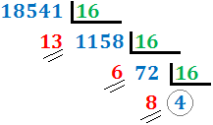
LITERALES INTEGER (ENTERO)
Representación hexadecimal (base 16)
El número entero va precedido por un prefijo 0X o 0x ( cero-x)
Rango [0,1,2,3,4,5,6,7,8,9,A,B,C,D,E,F,G]
print(0x89)
print(0X32A)
Obtenemos:
137
810

Slide 11

LITERALES FLOAT (DECIMAL)
Ahora es el momento de hablar sobre otro tipo, que está diseñado para representar y almacenar los números que (como diría un matemático) tienen una fracción decimal no vacía.
Obtenemos:
print(2.5) 2.5
print(0.4) 0.4
print(.4) 0.4
print(4.) 4.0
print(4.0) 4.0
NOTA: Python no acepta comas en números flotantes

Slide 12

LITERALES FLOAT (DECIMAL)
NOTACIÓN CIENTÍFICA EN PYTHON:
Cuando quiera usar cualquier número que sea muy grande o muy pequeño, puede usar la notación científica.
La velocidad de la luz (m/s):
300000000 3 x 10⁸
En Python: 3E8
print(3E8)  300000000.0
print(3e8)  300000000.0
El exponente (el valor después de la E ) tiene que ser un número entero.

Slide 13
LITERALES STRING (CADENAS)
Las cadenas se utilizan cuando necesita procesar texto (como nombres de todo tipo, direcciones, novelas, etc.), no números.
Ya sabes un poco sobre ellos, por ejemplo, que las cadenas necesitan comillas.
print(“Hola Python”)
print(‘Hola Python’)
Obtenemos:
Hola Python
Hola Python
Una cadena puede estar vacía, puede que no contenga ningún carácter. Una cadena vacía sigue siendo una cadena.

Slide 14
LITERALES STRING (CADENAS)
SI QUEREMOS LO SIGUIENTE:
Hola “Python”
Hola “Python”
¿Cómo lo hacemos?
print("Hola \"Python\"")
print('Hola "Python"')

Slide 15

LITERALES BOOLEAN
Cada vez que le pregunta a Python si un número es mayor que otro, la pregunta da como resultado la creación de algunos datos específicos, un valor booleano.
Una variable booleana es una variable que sólo puede tomar dos posibles valores: True (verdadero) o False (falso).
En Python cualquier variable (en general, cualquier objeto) puede considerarse como una variable booleana. En general los elementos nulos o vacíos se consideran False y el resto se consideran True.
Obtenemos:
print(3 > 2) True
print(3 < 2) False
print(2 >= 1 + 1) True
print(4 - 2 <= 1) False
print(2 == 1 + 1) True
print(6 / 2 != 3) False

Slide 16
OPERADORES
Ahora, vamos a mostrarte un lado completamente nuevo de la función print( ). Ya sabe que la función puede mostrarle los valores de los literales que le pasan los argumentos.
print(2 + 2)
Obtenemos:
4

Slide 17
OPERADORES
OPERADORES EN PYTHON
+  Suma
-  Resta
*  Multiplicación
/  División
//  División Entera
%  Resto
**  Exponenciación

Slide 18
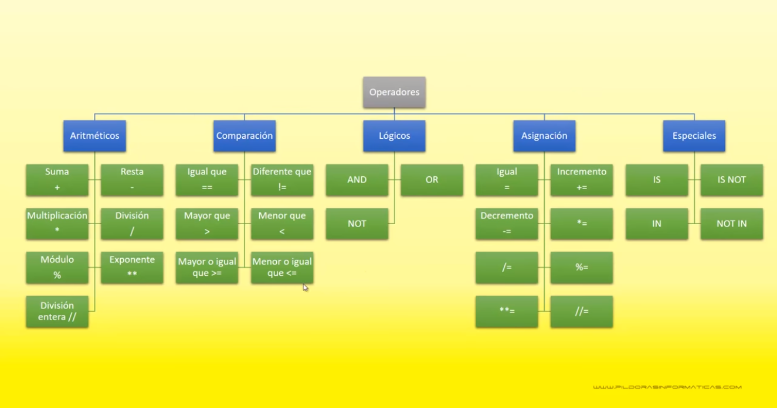
OPERADORES

Slide 19
OPERADORES
Obtenemos:
print(2 + 3) 5
print(2. + 3) 5.0
print(2.0 + 3.1) 5.1
print(5 - 3) 2
print(5. - 3) 2
print(5.0 - 3.1) 1.9
Obtenemos:
print(2 * 3) 6
print(2. * 3) 6.0
print(2.0 * 3.1) 6.2
print(6 / 3) 2.0
print(6. / 3) 2.0
print(6.0 / 3.0) 2.0

Slide 20
OPERADORES
Obtenemos:
print(6 // 4) 1
print(6. // 4) 1.0
print(6.0 // 4.0) 1.0
print(2 ** 3) 8
print(2. ** 3) 8.0
print(2.0 ** 3.0) 8.0
Obtenemos:
print(12 % 5) 2
print(12. % 5) 2.0
print(12.0 % 5.0) 2.0

Slide 21
OPERADORES Y SUS PRIORIDADES
Hasta ahora, hemos tratado a cada operador como si no tuviera conexión con los demás. Obviamente, tal situación ideal y simple es una rareza en la programación real.
Además, muy a menudo encontrará más de un operador en una expresión, y entonces esta presunción ya no es tan obvia.
Obtenemos:
print(2 + 3 * 5) 17
print(9 % 6 % 2) 1
print(2 ** 2 ** 3) 256
print(2 * 3 % 5)
Obtenemos: 1
print(5*((25%13)+100)/(2*13)//2)
Obtenemos: 10.0

Slide 22
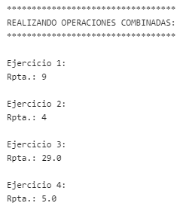

REALICE LAS SIGUIENTES OPERACIONES EN PYTHON
Ejercicio1:
$$3× \left(8−3\right)−(4+2)$$
Ejercicio2:
$$5 −\left[6 −2 −\left(1×8^{0}\right)−3+6\right]+5$$
Ejercicio3:
$$3×2^{3}−{\left(3−4\right)}^{4}+2×\sqrt{9}$$
Ejercicio4:
$$2+ \sqrt{3×(4+8)} −9÷(4−1)$$

Slide 23
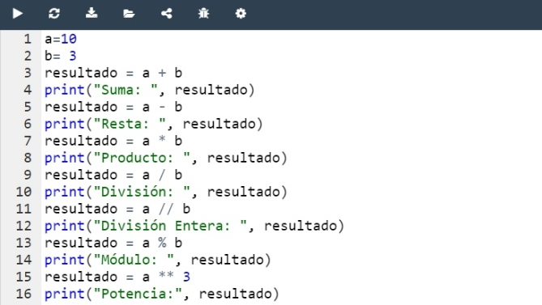

CASO PRÁCTICO 1 :
Analizar cada operación y decir cual es el valor de salida respectivamente:
Para esta tarea usemos el Edube Samdbox

Slide 24
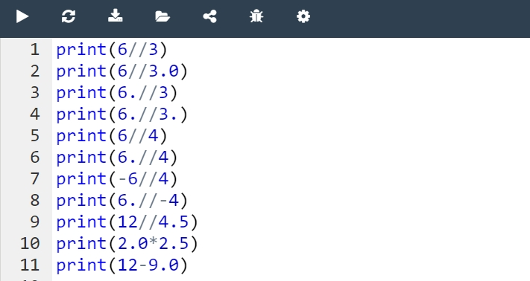
CASO PRÁCTICO 2:
¿Cuál es el resultado de las siguientes operaciones?
Para esta tarea usemos el Edube Samdbox

Slide 25
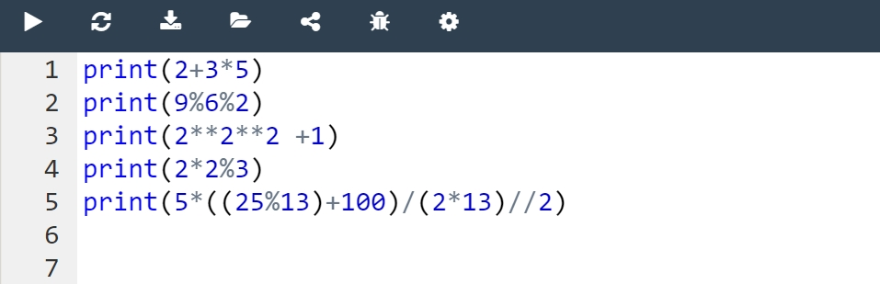
CASO PRÁCTICO 3:
¿Cuál es el resultado de las siguientes operaciones?
Para esta tarea usemos el Edube Samdbox

Slide 26
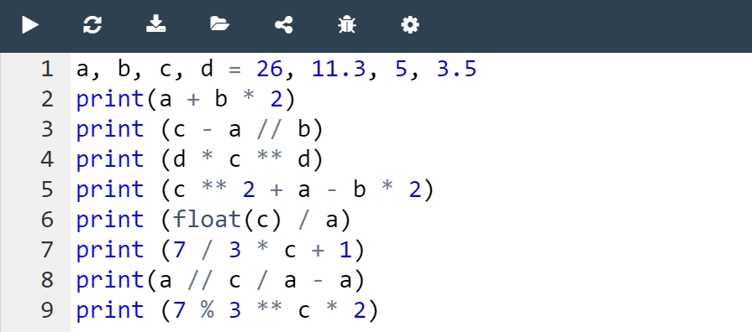
CASO PRÁCTICO 4:
¿Cuál es el resultado de las siguientes operaciones?
Para esta tarea usemos el Edube Samdbox

Slide 27
RESUMEN
La característica del valor numérico que determina su tipo, rango y aplicación, se denomina tipo.
Si codifica un literal y lo coloca dentro del código de Python, la forma del literal determina la representación (tipo) que Python utilizará para almacenarlo en la memoria.
Los literales pueden ser: Números: enteros y decimales, texto y lógicos
Un operador es un símbolo del lenguaje de programación, que puede operar con los valores.
Por ejemplo, al igual que en la aritmética, el signo + (más) es el operador que puede sumar dos números, dando el resultado de la suma.
Los datos y los operadores cuando se conectan forman expresiones. La expresión más simple es un literal en sí mismo.

Slide 28


